Slide 1
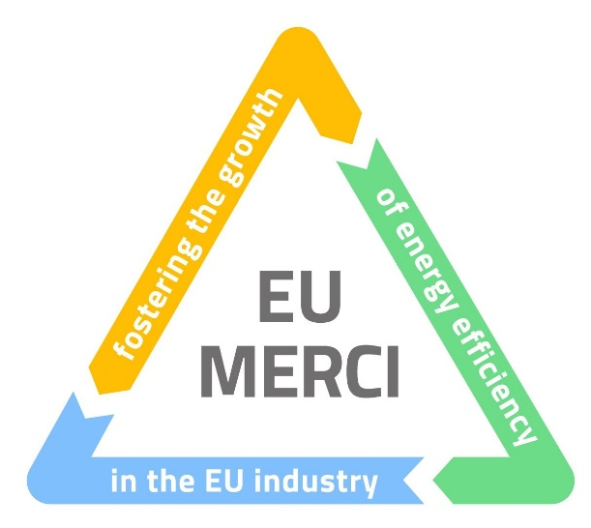
Eficiența energetică in industrie
www.anre.ro

Slide 2
Repere majore in politicile climatice si energetice ale UE
Primul Pachet Energie
Al doilea Pachet Energie
Al treilea Pachet Energie
UNIUNEA ENERGETICA
Cartea albă
Actul unic european
1987
1988
1997- 1998
2003
2009
2015
1997
2000 - 2003
2005
2007- 2009
2014
ACORDUL
de la
PARIS
Protocolul Kyoto
Programul de schimbari climatice
Cartea verde
STRATEGIA 2020
STRATEGIA 2030

Slide 3
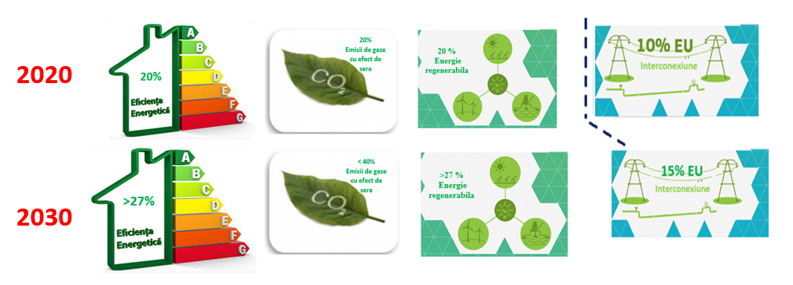
2030
Cadru pentru politicile climatice și energetice
www.anre.ro

Slide 4
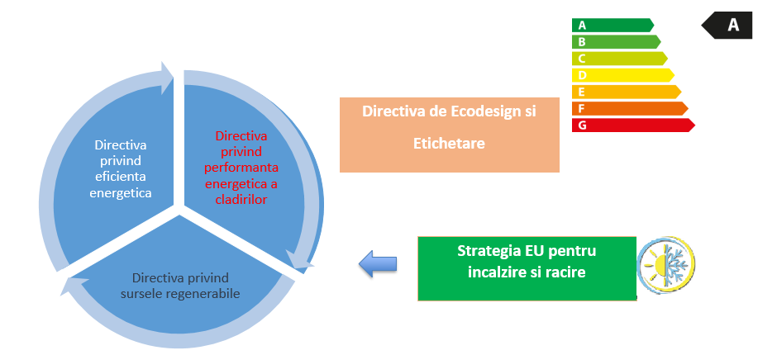
Revizuirea legislației în 2016
www.anre.ro

Slide 5
Propunere de DIRECTIVĂ A PARLAMENTULUI EUROPEAN ŞI A CONSILIULUI de modificare a Directivei 2012/27/UE privind eficiența energetică
În ceea ce privește natura obiectivului, Articolul 1, s-au evaluat următoarele opțiuni:
– opțiunea 1: obiective orientative la nivelul UE și naționale;
– opțiunea 2: obiective obligatorii la nivelul statelor membre.
– opțiunea 3: obiectiv obligatoriu la nivelul UE - de 30 %
Atunci când stabilesc obiectivele, statele membre țin seama de faptul că
în 2020, la nivelul Uniunii, consumul de energie trebuie să fie de maximum 1 483 Mtep de energie primară și de maximum 1 086 Mtep de energie finală;
2030 la nivelul Uniunii, consumul de energie trebuie să fie de maximum 1 321 Mtep de energie primară și de maximum 987 Mtep de energie finală.
Articolul 4, care impune ca statele membre să stabilească strategii pe termen lung pentru mobilizarea investițiilor în renovarea parcului lor imobiliar național, va fi eliminat din prezenta directivă și va fi adăugat la directiva privind performanța energetică a clădirilor
Pentru articolul 7:
– opțiunea 1: nicio acțiune la nivelul UE - se continuă cu orientările privind cadrul legislativ și cu aplicarea până în 2020;
– opțiunea 2: prelungirea articolului 7 până în 2030;
– opțiunea 3: prelungirea articolului 7 până în 2030, sporirea ratei economiilor
– opțiunea 4: prelungirea articolului 7 până în 2030, simplificare și actualizare; statele membre pot realiza economiile necesare de energie printr-o schemă de obligații în materie de eficiență energetică, prin măsuri alternative sau printr-o combinație între cele două abordări
Se introduc următoarele articole 7a și 7b:
„Articolul 7a Scheme de obligații în materie de eficiență energetică
Articolul 7b Măsuri de politică alternative
Se impune statelor membre să țină cont de sărăcia energetică atunci când concep măsuri alternative

Slide 6
Pentru articolele 9-11:
– opțiunea 1: o mai bună punere în aplicare și orientări suplimentare,
– opțiunea 2: clarificare și actualizare, inclusiv consolidarea anumitor dispoziții pentru a spori coerența cu legislația privind piața internă a energiei.
Articolul 9 privind contorizarea și articolul 10 privind facturarea sunt modificate pentru a deveni aplicabile doar în cazul gazului, adăugându-li-se în același timp prevederi noi, similare și clare, aplicabile doar încălzirii, răcirii și apei calde menajere furnizate din surse centrale.
Titlul Articolului 9 se modifică „Contorizarea gazului”;
Articolul 9 a Contorizarea pentru încălzire, răcire și pentru apa caldă menajeră
Articolul 9 b Subcontorizarea și repartizarea costurilor pentru încălzire, răcire și pentru apa caldă menajeră
Articolul 9 c Citirea de la distanță
Titlul Articolului 10 se modifică: „Informații privind facturarea gazului
Articolul 10 a Informații privind facturarea și consumul pentru încălzire, răcire și pentru apa caldă menajeră
Titlul Articolului 11 se modifică „Costurile de acces la informațiile privind contorizarea și facturarea gazului”;
„Articolul 11a Costurile de acces la informațiile privind contorizarea și facturarea pentru încălzire și răcire

Slide 7
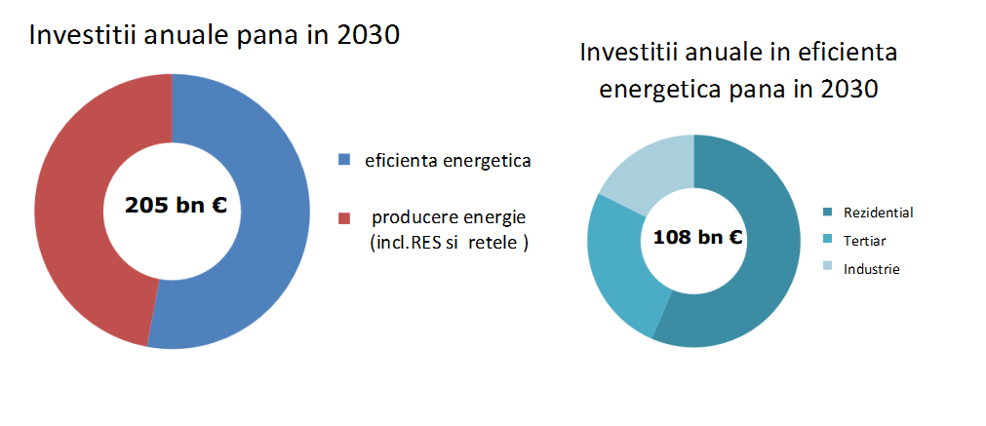
Investitii necesare în sistemul energetic
Source: SPECIAL TASK FORCE (MEMBER STATES, COMMISSION, EIB) ON INVESTMENT IN THE EU
www.anre.ro

Slide 8
In perioada 2014-2020, România va investi în toate cele 11 obiective tematice ale strategiei Europa 2020, folosind resursele fondurilor europene structurale şi de investiții (fondurilor ESI), prin intermediul programelor operaționale 2014-2020
Obiectivele tematice pentru cadrul financiar 2014-2020 sunt următoarele:
1. Consolidarea cercetării, dezvoltării tehnologice și inovări
2. Îmbunătățirea accesului și a utilizării și creșterea calității TIC
3. Îmbunătățirea competitivității IMM-urilor, a sectorului agricol (în cazul FEADR) și a sectorului pescuitului și acvaculturii (pentru FEPAM)
4. Sprijinirea tranziției către o economie cu emisii scăzute de carbon în toate sectoarele
5. Promovarea adaptării la schimbările climatice, prevenirea şi gestionarea riscurilor
6. Protecția mediului și promovarea utilizării eficiente a resurselor
7. Promovarea sistemelor de transport durabile și eliminarea blocajelor din cadrul infrastructurilor rețelelor majore
8. Promovarea sustenabilității și calității locurilor de muncă și sprijinirea mobilității forței de muncă
9. Promovarea incluziunii sociale, combaterea sărăciei și a oricărei forme de discriminare
10. Investițiile în educație, formare și formare profesională pentru competențe și învățare pe tot parcursul vieții
11. Consolidarea capacității instituționale a autorităților publice și a părților interesate și o administrație publică eficientă

Slide 9
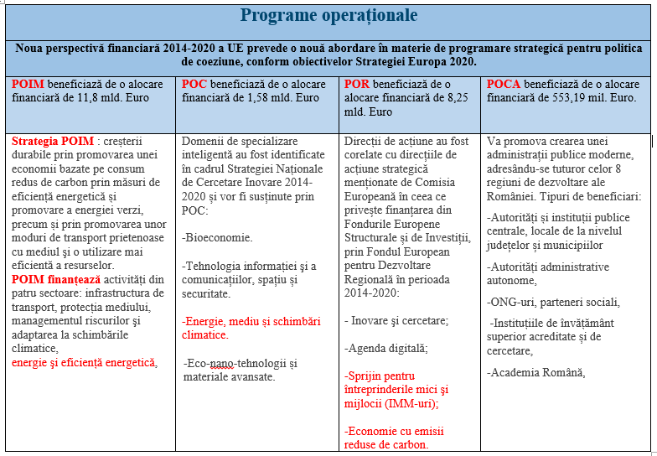

Slide 10
Realizarea Programului de reabilitare termică a blocurilor de locuințe finantat din
Programul Operațional Regional 2014-2020
In cadrul apelului de proiecte închis la data de 16.11.2016, aferent
Axei Prioritare 3: Sprijinirea tranziției către o economie cu emisii reduse de carbon,
Prioritatea de Învestiții 3.1.A – eficiență energetică în clădiri rezidențiale, au fost depuse 194 de cereri de finanțare, care cuprind 1.148 de clădiri rezidențiale. Lucrările urmează a fi executate în anul 2017.
Programul Operațional Regional 2007-2013
În conformitate cu regulamentele şi procedurile de accesare a acestor fonduri şi în condițiile stabilite prin documentele procedurale specifice implementării programelor operaționale, până la data de 31.12.2016 au fost finanțate 111 proiecte, reprezentând 715 blocuri de locuințe, respectiv 41.311 apartamente.

Slide 11

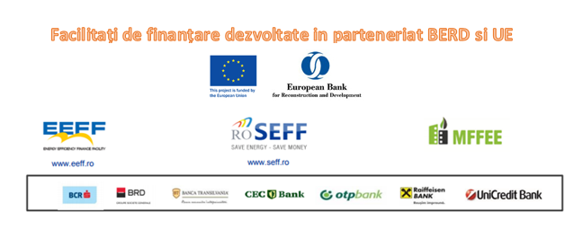

Facilitați de finanțare

Slide 12
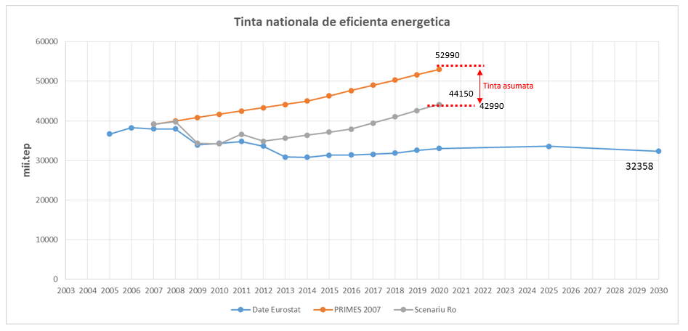
www.anre.ro

Slide 13
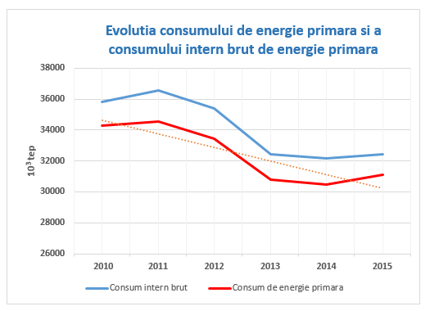
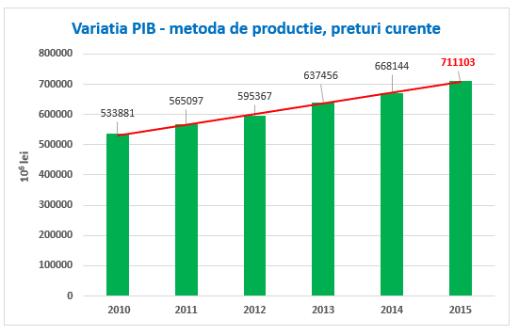
Tendințele de eficiență energetica
După trei ani consecutivi de scădere, consumul de energie primară a crescut cu 2,1% în anul 2015 faţă de anul precedent, în condiţiile creşterii PIB cu 3,9 %. In comparaţie cu anul 2011, consumul de energie primară a scazut cu 10,2% in timp ce PIB a crescut cu 11,6 %.

Slide 14
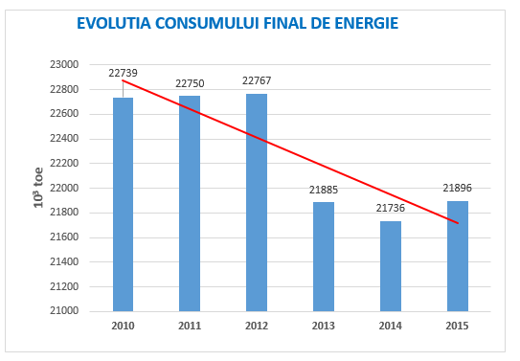
Consumul final de energie a crescut in anul 2015 fata de anul precedent cu 0,8% , in condițiile creșterii eficienţei energetice în sectoarele de consum final
Scăderea consumului de energie finală în termeni de creștere a PIB-ului reflectă o creștere a eficienței energetice în sectoarele de utilizare finală datorită atât măsurilor de restructurare din economie cât și programelor de eficiență energetică întreprinse.
www.anre.ro

Slide 15
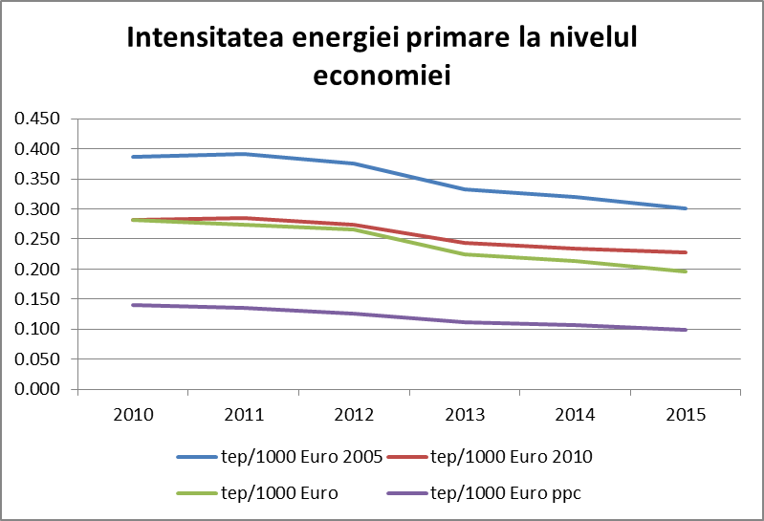
În perioada 2010-2015 intensitatea energiei primare a scăzut:
cu 30,5 % daca se calculează în tep/1000 Euro sau în tep/1000 Euro PPC,
cu 22,1 % daca se calculează în tep/1000 Euro 2005 sau în tep/1000 Euro 2010
Această scădere este superioară valorii medii la nivel UE. Conform EUROSTAT, intensitatea energiei primare la nivel UE 28, calculata in tep/1000 Euro 2010, a scăzut cu 11,5% în intervalul de timp analizat.

Slide 16
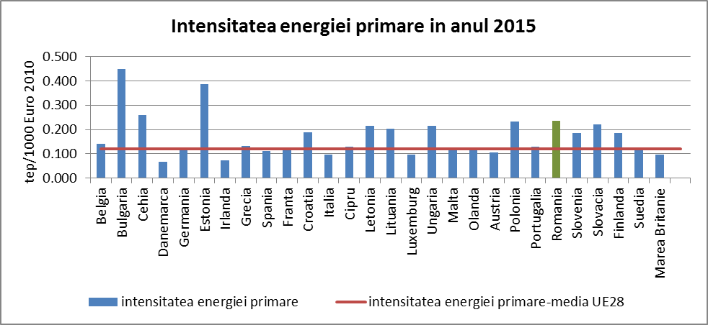
LOCUL ROMÂNIEI ÎN EUROPA DIN PUNCT DE VEDERE AL EFICIENŢEI ENERGETICE
Intensitatea energiei primare este considerată indicatorul sintetic cel mai reprezentativ privind eficienţa de utilizare a energiei la nivel naţional.
Valoarea acestui indicator depinde de modul de calcul si exprimare al PIB-ului și afectează comparațiile care se fac cu situația existentă pe plan internațional.

Slide 17
Legislația de eficiență energetică
Ordin ANRE nr. 53/2017 privind aprobarea Regulamentului pentru autorizarea persoanelor juridice care desfasoara activitati de montare si exploatare a sistemelor de repartizare a costurilor pentru încălzire si apa calda de consum in imobilele de tip condominiu
Decizia ANRE nr. 1.111/2017 privind modificarea şi completarea Deciziei nr. 2.794/2014 privind aprobarea Regulamentului pentru atestarea managerilor energetici şi agreerea societăţilor prestatoare de servicii energetice şi a Regulamentului pentru autorizarea auditorilor energetici din industrie
Decizie ANRE nr. 860/2017 privind aprobarea machetelor pentru Declarația de consum total anual de energie şi pentru Chestionarul de analiză energetică a consumatorului de energie
Legea nr. 160/2016 pentru modificarea si completarea Legii nr. 121/2014 privind eficienta energetică ;
Decizia ANRE nr.1033/2016 au fost aprobate clauzele minime care trebuie introduse în contractele de prestări servicii de management energetic pentru operatorii economici şi în contractele de prestări servicii de management energetic pentru autoritățile administrației publice locale aplicabile societăţilor prestatoare de servicii energetice şi persoanelor fizice autorizate
Hotărârea Guvernului nr. 122/2015 pentru aprobarea Planului național de acțiune în domeniul eficienţei energetice;

Slide 18
Reglementari proiectare ecologica
ANRE este autoritate națională competenta pentru supravegherea pieței pentru prevederile următoarelor regulamente europene de proiectare ecologica, prin nominalizarea de către Ministerul Economiei (autoritatea naționala competenta pentru aplicarea dispozițiilor regulamentelor Comisiei europene) prin următoarele Hotărâri de Guvern:
HG nr. 580 / 2011 pentru stabilirea cerințelor in materie de proiectare ecologica pentru motoare electrice (R nr. 640/2009) si pentru pompele de circulație fără etanșare independente si integrate in produse (R nr. 641/2009);
HG nr. 1090 / 2013 pentru stabilirea cerințelor in materie de proiectare ecologica pentru ventilatoarele acționate de motoare cu o putere la intrare intre 125 W si 500 kW (R nr. 327/2011), pentru aparatele de climatizare si ventilatoare de confort (R nr. 206/2012) si pentru pompele de apa (R nr. 547/2012)

Slide 19

Noutăți aduse prin Legea nr.160/2016 de modificare si completare a Legii 121/2014 privind eficiența energetică
Operatorii economici care inregistreaza anual consumuri energetice mai mari de 1000 tep să efectueze o dată la 4 ani un audit energetic pe un contur de consum energetic stabilit de operatorul economic care sa reprezinte cel putin 50 % din consumul energetic total al operatorului; auditul este elaborat de o persoană fizică sau juridică autorizată în condițiile legii și stă la baza stabilirii și aplicării măsurilor de îmbunătățire a eficienței energetice;
Operatorii economici care consumă anual o cantitate de energie sub 1.000 tep, cu excepția IMM-urilor, sunt obligați să întocmească la fiecare 4 ani un audit energetic pe un contur de consum energetic stabilit de operatorul economic

Slide 20
In cazul operatorilor economici care au în structură subunități independente care consumă anual o cantitate de energie mai mare de 1000 tone echivalent petrol şi una sau mai multe subunități al căror consum anual de energie este mai mic de 1000 tone echivalent petrol auditul energetic se realizează astfel:
a) pentru subunitățile al căror consum anual individual de energie este sub 1000 tone echivalent petrol şi însumat consumul anual de energie al subunităților depășește 1000 tone echivalent petrol se realizează audit energetic luând în considerare un contur de consum energetic înglobând cel puțin 50% din consumul anual de energie al acestor subunități;
b) pentru subunitățile al căror consum anual individual de energie este sub 1000 tone echivalent petrol şi însumat consumul anual de energie al subunităților nu depășește 1000 tone echivalent petrol se realizează audit energetic pe un contur de consum energetic reprezentativ ales de către operatorul economic;

Slide 21
Operatorii economici care după data intrării în vigoare a prezentei legi, pun în aplicare un sistem de
management al energiei
management al mediului
certificat de către un organism de certificare acreditat de un organism național de acreditare conform Regulamentului nr.765 al Parlamentului European și al Consiliului de stabilire a cerințelor de acreditare și de supraveghere a pieței în ceea ce privește comercializarea produselor și de abrogare a Regulamentului (CEE) nr. 339/93, în conformitate cu standardul de referință
SR EN ISO 50001:2011
SR EN ISO 14001:2005
sunt exceptați de la elaborarea unui audit energetic o dată la 4 ani dacă fac dovada că certificarea şi respectiv recertificarea sistemului de management s-au făcut având la bază un audit energetic elaborat în condițiile prezentei legi.

Slide 22
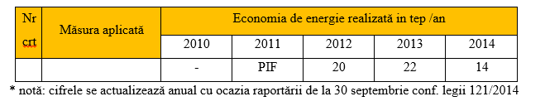
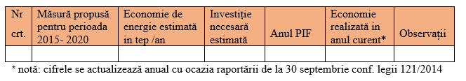
Decizia nr. 8/2015 privind aprobarea Modelului pentru întocmirea PIEE pentru unități industriale
ANEXA II : măsuri posibile de eficiență energetică pentru principalele tipuri de instalații consumatoare de energie
MOTOARE
AER COMPRIMAT
COMPRESOARE
VENTILATOARE
POMPE
CUPTOARE
CAZANE
ILUMINAT

Slide 23
Decizie nr. 860/2017 privind aprobarea machetelor
pentru Declarația de consum total anual de energie şi pentru Chestionarul de analiză energetică a consumatorului de energie
platforma software Sistemul Informatic Integrat al ANRE (MIS) a fost extinsă prin componenta destinată monitorizării consumatorilor de energie, a rezultat necesitatea completării acestei raportării online de către operatorii economici.
revizuirii Deciziei 1765/2013 cu obligativitatea operatorului economic de raportare online a celor doua machete.

Slide 24

Irina Nicolau
ANRE
DEPARTAMENTUL PENTRU EFICIENŢĂ ENERGETICĂ
Sos. Cotroceni, nr.4, sector 6, Bucureşti
E-mail: irina.nicolau@anre.ro
www.anre.ro

